Slide 1
Ana Poropat Janković
prof. prirode i biologije
OŠ “Drago Gervais” Brešca
OŠ Klana
ana.poropat-jankovic@skole.hr

Slide 2
SMART Learning Suite Online
Učitelj: https://suite.smarttech.com
Prijava sa e-mail adresom (gmail)
Učenik: hellosmart.com
Prijava: kao gost (Join the class as a guest)
Upisati ID (broj koji daje učitelj)
Upisati svoje ime

Slide 3
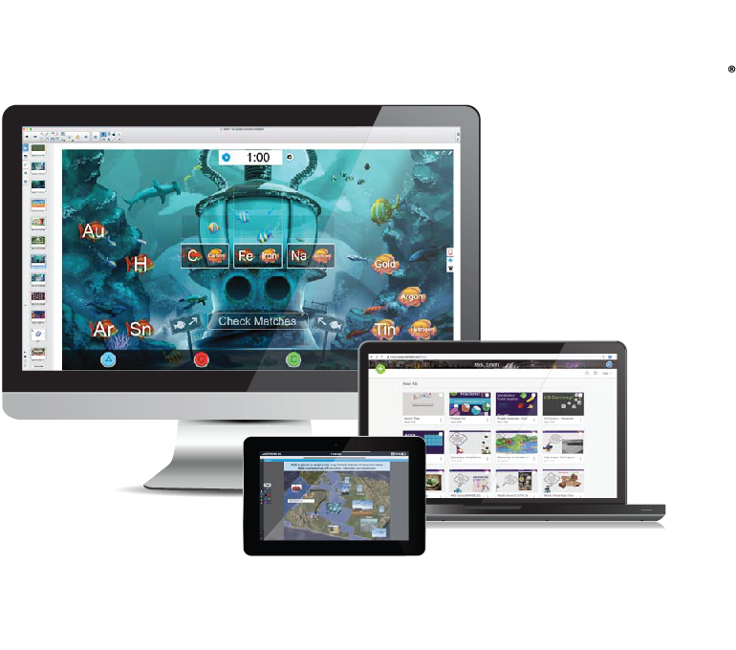
Program uporablja več kot 25 milijonov učiteljev in učencev
SMART Learning Suite
Prednost: Jednostavna pretvorba statičnog sadržaja u najbolje interaktivno iskustvo:
-interakcija s uređajima učenika
-igrifikacija
-uvid u učenje
-ušteda vremena

Slide 4
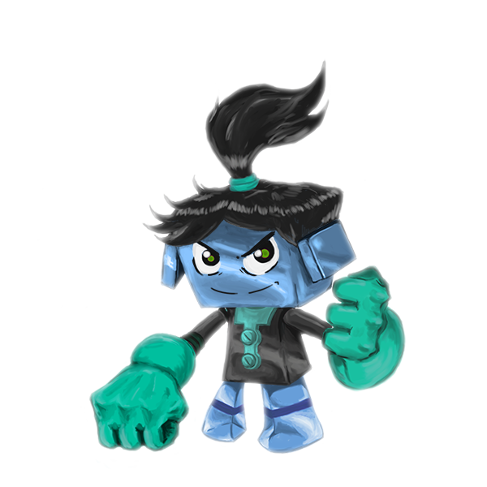
Sve funkcionalnosti u jednom softverskom paketu!
SMART Learning Suite Online omogućuje dodavanje i pohranu aktivnosti koje su temeljene na suradnji i igri, stvaranje zajedničkih učeničkih radionica, SMART Notebook®, PDF i PowerPoint® datoteka koje se mogu lako pohraniti u internetskoj knjižnici i dijeliti s učenicima.
- Desktop verzija, Mac i Windows, Online verzija
- Bilo gdje na bilo kojem uređaju
Softver SMART Notebook® uključuje niz prilagođenih alata za određene predmete (matematički alati, integrirana GeoGebra), tražilice Youtube® i Bing, galerija slika, unaprijed pripremljene aktivnosti temeljene na igri…

Slide 5
Pisanje jednadžbi
SMART lab
Magični pisač
Alati za mjerenje
Alat za prepoznavanje teksta i oblika
Prilagodljiva alatna traka
SMART Blocks
Snimač zvuka i slike
Formativno ocjenjivanje
Dijeljenje linkova
GeoGebra
Umetanje jednadžbi
Integrigran web preglednik
Jednostavni misaoni uzorci

Slide 6
SMART Learning Suite Online

Slide 7
Smart document camera

Slide 8
